Slide 1
Time Analysis - Análisis de Tiempos

Slide 2
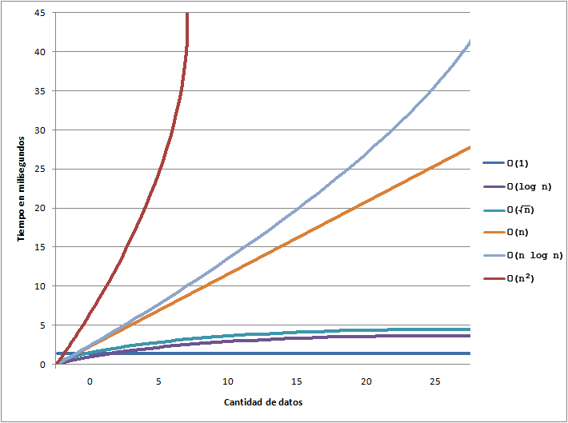
¿Cuál algoritmo es mas eficiente(tiempo)?

Slide 3
¿Cómo analizar la eficiencia de un algoritmos?
Asumir que la cantidad de datos a procesar es un número grande.
Contar las operaciones que se han definido en cada instrucción de código
Asignaciones
Operaciones de comparación
Operaciones aritméticas(+, -, *, /)
Copiado de datos
Encontrar la ecuación matemática que representa al algoritmo.
Efectuar las reducciones pertinentes.

Slide 4
¿Cómo analizar la eficiencia de un algoritmos? - Ejemplo
Ejemplo: Hallar el promedio de todos los números en el arreglo A.
int sum = 0;
int n = length(A);
for (int i=0; i < n; i++)
sum = sum + A[i];
double prom = sum / n;
Tiempo Detallado ➔ 3 + 2n + 2 = 2n + 5
Tiempo Asintótico ➔ O(n)

Slide 5
Reglas para calcular el Tiempo
Regla 1: Ciclos FOR
for (int i=0; i < n; i++) { ........... n
sum = sum + A[i]; ............ 2
cout << sum; ............ 1
}
Tiempo = 3n ➔ O(n) Lineal
Regla 2: Ciclos FOR anidados
for (int i=0; i < n; i++) { ............... n
for (int k=0; k < n; k++) { ........ n
cout << i * k; ................ 2
}
Tiempo = 2n² ➔ O(n²) Cuadrático

Slide 6
Reglas para calcular el Tiempo
Regla 3: Proposiciones Consecutivas
for (int i=0; i < n; i++) { ............... n
cout i; ...................... 1
for (int i=0; i < n; i++) ............... n
for (int k=0; k < n; k++) .......... n
cout << i * k; ............. 2
Tiempo = n + 2n² ➔ O(n²)
Regla 4: IF/ELSE
if (<cond>)
// S1
else
// S2
Tiempo = 1 + MAX(S1, S2)

Slide 7
Reglas para calcular el Tiempo
Regla 5: Tiempos Logarítmicos
(Si hay casos que se divide el numero de elementos por una constante hasta llegar al caso base)
n | log(n)
64 | 6
32 | 5
16 | 4
8 | 3
4 | 2
2 | 1
1 | 0

Slide 8
Tipos de Análisis
Mejor Caso (Best Case): Si es que el input causa que tome el menor tiempo.
Peor Caso (Worst Case): Da una idea del máximo tiempo que un algoritmo pueda tomar.
Caso Promedio (Average Case): hay que tomar muchos detalles y aplicar algo de estadística para encontrar el tiempo esperado sobre todos los casos posibles de input.

Slide 9
¿Por qué medir la eficiencia de un Algoritmo?
Porque nos ayuda a entender la escalabilidad.
Si medimos la eficiencia podemos discernir entre lo que es posible y lo que es imposible.
Las matemáticas usadas servirán como un lenguaje para predecir el comportamiento de un programa.
La Eficiencia es como la “moneda” en la computación.
Buscar la rapidez de un programa es divertido!!!!!
A partir de este momento se debe considerar el análisis de tiempo en cada algoritmo que implemente.

Slide 10
Referencias
Cormen, Thomas H. and Others (CLRS)
Introduction to Algorithms, Second Edition. 2001.
Lafore, Robert
Data Structures and Algorithms in Java, Second Edition. 2003.
Shaffer, Clifford A.
Class Notes, Data Structures and File Processing, Department of Computer Science, Virginia Tech. Fall 2004.

